Slide 1
Kopplung Prüfstand und Simulation wolfgang.witteveen@fh-wels.at

Slide 2
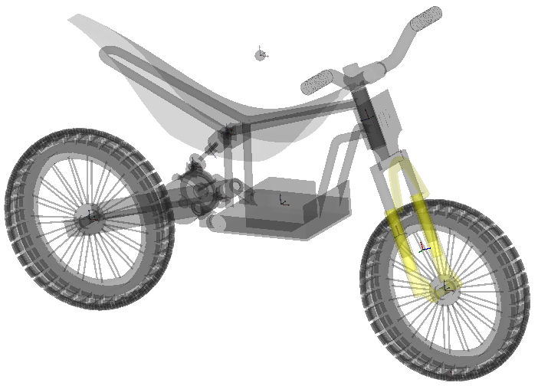
Vision in aller Kürze
Erklärung an Simulationsmodell eines Motorrads
Alle grauen Teile werden mit mathematischen Modellen beschrieben.
Das gelbe Teil (Feder-Dämpfer) liegt real auf einem Prüfstand vor.
Innovation: Iterative Methode zur Kopplung von numerischer Simulation und Prüfstand. Simulation verhält sich, als würde das geprüfte Teil „as it is“ in der Simulation berücksichtigt werden und umgekehrt.

Slide 3
Eigenschaften der Methode
Iterativer Ansatz: Simulation und Prüfung erfolgen hintereinander. Erst dann werden Daten an eine Steuerung geschickt und die nächste Iteration wird gestartet. Am Ende sind die Kräfte und Wege an den Koppelpunkten in der Simulation und am Prüfstand gleich.
Einziger Austausch zwischen Subsystemen sind Signal-Zeitverläufe (Geheimhaltung !!)
Keine Regelung notwendig
Internetverbindung unkritisch (Austausch via Email denkbar)
Offensichtlich keine Kopplung in Echtzeit sondern iterativ.
„As it is“ Berücksichtigung der vermessenen Komponenten.

Slide 4
Proof-of-concept
Vereinfachte Radaufhängung mit Feder-Dämpfer (von Modellauto)
Prüfstand
Linearmotor (Mit Spannung angesteuert)
Sensoren für Längskräfte und Verschiebung
Anregungskraft
Vereinfachtes Reifenmodell
Simulation

Slide 5
Proof-of-concept
Erste Simulation und erster Prüfstandslauf
Weg des Koppelpunktes Prüfstand (blau) vs. Simulation (rot)
Video (Initialer Prüfstandslauf)

Slide 6
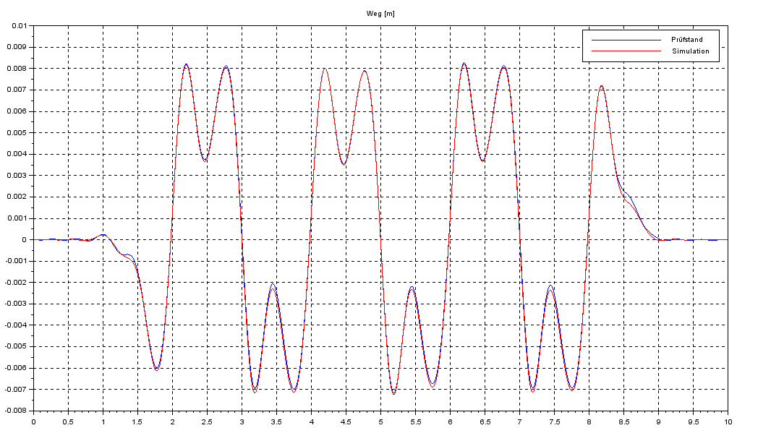
Proof-of-concept
7te Simulation und 7ter Prüfstandslauf
Weg des Koppelpunktes Prüfstand (blau) vs. Simulation (rot)
Video (7ter Prüfstandslauf)

Slide 7
Zusammenfassung und Status quo
Kopplung Simulation und Prüfstand
Auch für Kopplung von zwei Prüfständen und zwei Simulationen geeignet
„As it is“ Berücksichtigung vermessener Komponenten
Hardware in the Loop (HIL)
Kein Austausch von Modelldaten notwendig
Geheimhaltung!
Internetverbindung unkritisch (Email)
Iterative Kopplung (Kein Regler notwendig)
Proof-of-Concept erfolgreich
Für Weiterentwicklung Partner/Investoren gesucht

